Slide 1
Graphics

Slide 2
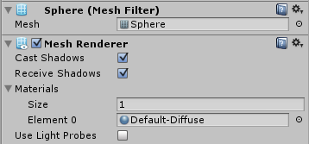
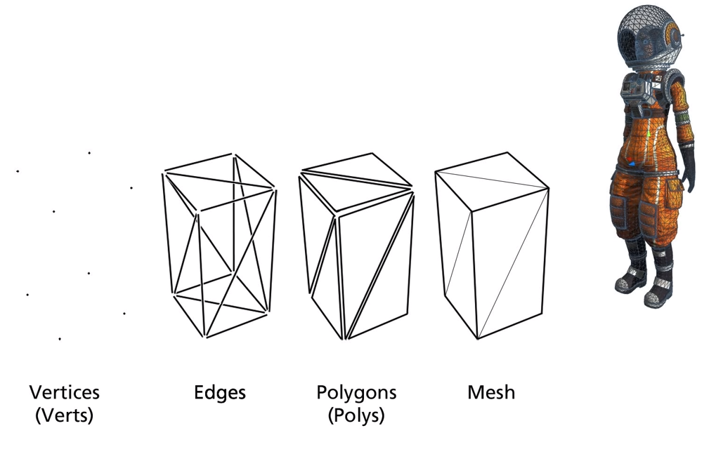
Mesh
Όλα τα αντικείμενα αποτελούνται από ένα Mesh μόνο έτσι μπορούν να γίνουν rendered από έναν mesh renderer και να εμφανιστούν στο παιχνίδι μας
Το είδος mesh που αναζητά ο renderer
Κάθε σημείο ορίζεται από τις 3 διαστάσεις του
Στοιχεία που καθορίζουν πώς θα φανεί το αντικείμενο στο παιχνίδι
Notes:
Να παίξουν με τις παραμέτρους (Mesh, shadows, material)

Slide 3
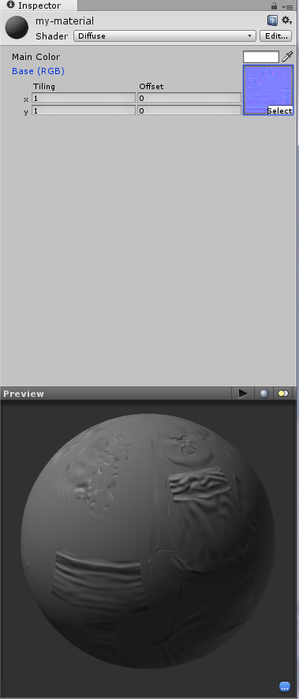
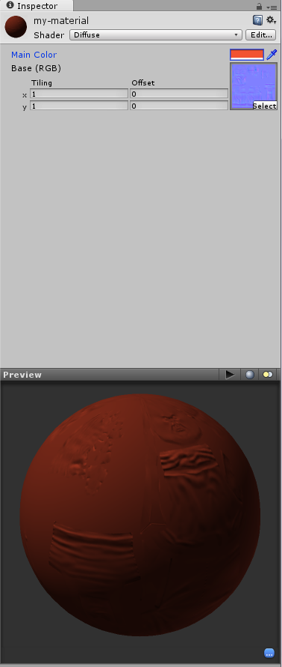
Material & Texture
Create->Material
Το Material περιλαμβάνει texture, χρώμα και γενικά τον τρόπο με τον οποίο βλέπουμε το αντικείμενο
Τα textures είναι αρχεία εικόνων
Αν εισάγουμε δικά μας textures πρέπει να αποθηκεύονται στο φάκελο Assets
Texture
Colour

Slide 4
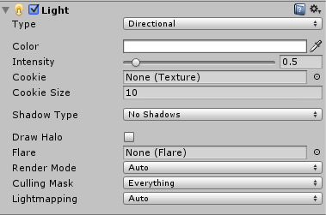
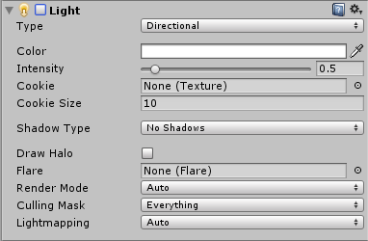
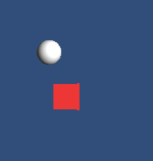

Φωτισμός
GameObject->Create Other->…
Directional light
Point light
Spot light
Area light

Slide 5
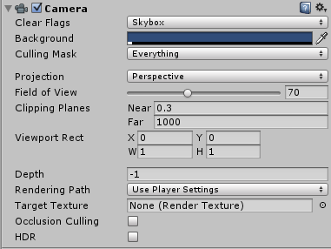
Κάμερα
Camera-script.js->attached to camera
#pragma strict
function Start () {
}
var target : Transform;
// Rotate the camera every frame so it keeps looking at the target
function Update() {
transform.LookAt(target);
}
Notes:
Να παίξουν με παραμέτρους

